Slide 1
Assistência técnica de eletrônicos
Simulação de uma rede de filas: gargalo e proposta de melhoria
Simulação e Métodos Analíticos · PUCRS · Atividade em grupo M9
Letícia Davi Nunes · Guilherme Santos Terre do Amaral · Daniel Scheuermann · João Vitor Vogel
Notes:
Apresentar o grupo e o tema: uma assistência técnica modelada como rede de 3 filas com retorno de clientes (reprovados no teste voltam à bancada).

Slide 2
Descrição da realidade simulada
Q1 · Recepção
Q2 · Bancada de reparo
Q3 · Teste de qualidade
Triagem do aparelho. 1 atendente, capacidade 10. Chegadas do exterior a cada 3..5 min, atendimento 2..4 min.
2 técnicos, capacidade 8. Reparo leva 8..16 min. 90% seguem para o teste; 10% saem (sem conserto).
1 testador, capacidade 6. Teste leva 3..5 min. 20% reprovam e voltam para a bancada; 80% saem.
Do Q1: 75% vão para a bancada, 15% direto ao teste, 10% saem. A rede não é tandem: existe retorno Q3 → Q2.
Notes:
Explicar o fluxo: o cliente é recebido, o aparelho vai para a bancada de reparo ou direto ao teste, e aparelhos reprovados no teste voltam para a bancada (retorno). Tempos em minutos.

Slide 3
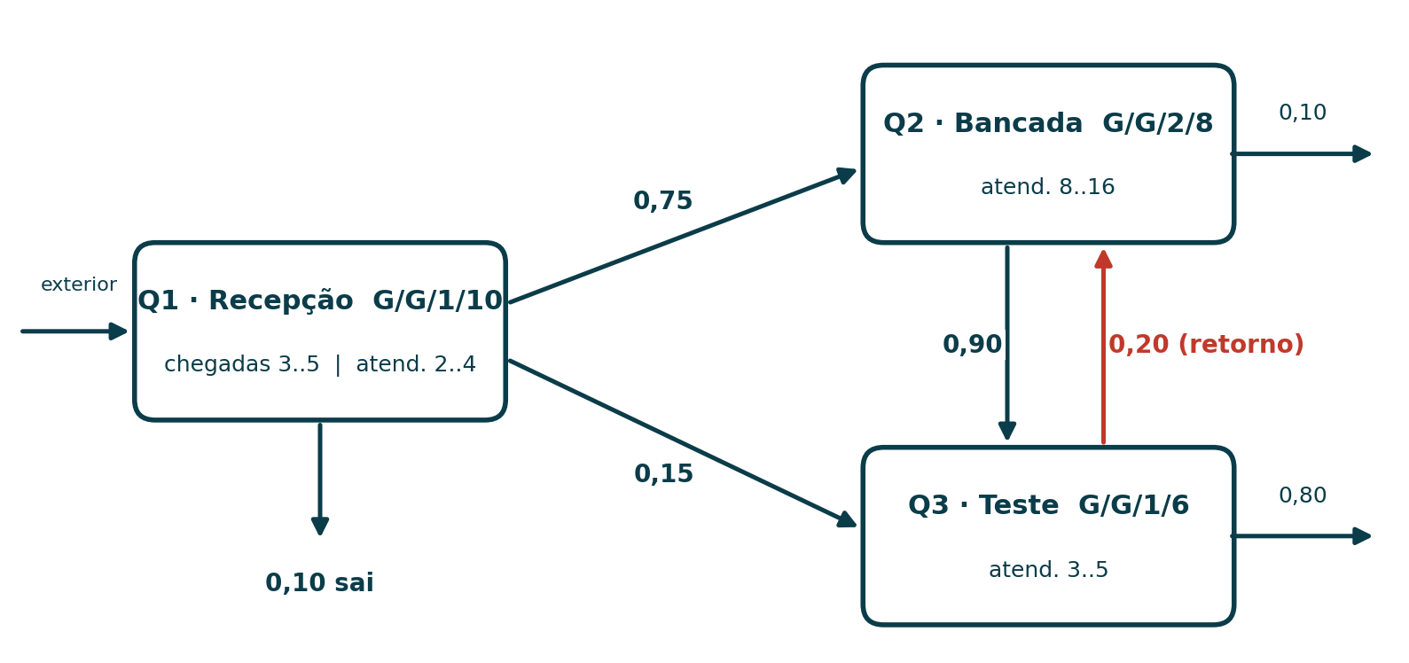
Modelo (desenho) da rede de filas
Notes:
Mostrar o desenho com notação de Kendall, intervalos de chegada e atendimento e probabilidades de roteamento. Destacar o retorno em vermelho.

Slide 4
Resultados da simulação: modelo inicial
Fila | População N | Vazão X (cl/min) | Utilização U | Resp. R (min) | Perdas
Q1 | 0,766 | 0,2505 | 75,2% | 3,06 | 0
Q2 | 7,141 | 0,1666 | 100,0% | 42,86 | 4059
Q3 | 1,117 | 0,1882 | 75,3% | 5,93 | 0
Gargalo: Q2.
Fila quase sempre cheia (estados 7 e 8 somam 80%) e 4.059 clientes perdidos.
Notes:
Semente 1, 100.000 aleatórios, tempo global 68.449,70. A bancada (Q2) opera a 100% de utilização, com população média de 7,1 clientes e 4.059 perdas. Q1 e Q3 estão a cerca de 75%.

Slide 5
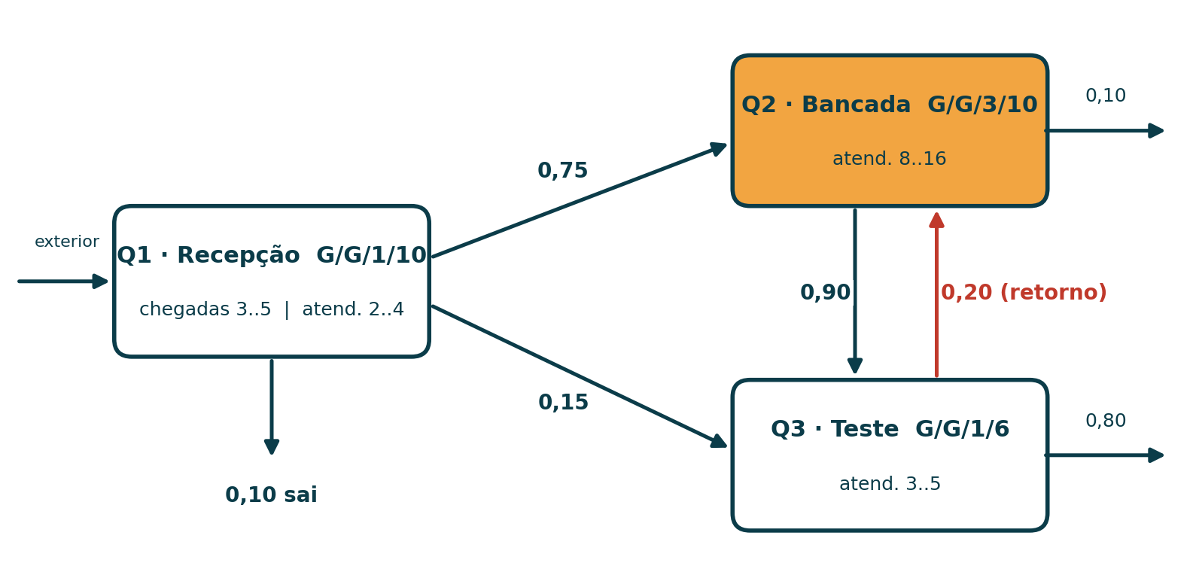
Proposta de melhoria
O que muda (em amarelo)
Q2: servidores 2 → 3
Q2: capacidade 8 → 10
Sem alteração: chegadas, tempos de atendimento e roteamento
Justificativa: a oferta de Q2 (2 técnicos, μ = 1/12 cada) não suporta a demanda, que inclui os retornos de Q3.
Notes:
Parâmetros alterados: somente na fila Q2. Servidores de 2 para 3 e capacidade de 8 para 10. Todo o restante (chegadas, atendimentos e probabilidades de roteamento) permanece igual.

Slide 6
Comparação dos resultados
Índice | Q2 inicial | Q2 melhorado | Q3 inicial | Q3 melhorado
População N | 7,14 | 4,64 | 1,12 | 3,03
Vazão X | 0,1666 | 0,2326 | 0,1882 | 0,2407
Utilização U | 100,0% | 93,1% | 75,3% | 96,3%
Resposta R (min) | 42,86 | 19,95 | 5,93 | 12,58
Perdas | 4059 | 121 | 0 | 331
Perdas totais: 4.059 → 452 (Q2 121 + Q3 331).
Notes:
Q2 melhora muito: perdas caem de 4.059 para 121 e o tempo de resposta cai de 42,9 para 19,9 minutos. Em contrapartida, o gargalo se desloca para Q3, que passa a 96% de utilização, com 331 perdas.

Slide 7
Conclusões
A bancada (Q2) era o gargalo: 100% de utilização, fila cheia e 4.059 perdas.
Com 3 técnicos e capacidade 10, as perdas em Q2 caíram para 121 e o tempo de resposta caiu de 42,9 para 19,9 min.
O gargalo migrou para o teste (Q3): 96% de utilização e 331 perdas.
Próximo passo: ampliar Q3 ou reduzir o retorno Q3 → Q2 (hoje 20%).
Notes:
Fechar: a simulação identificou o gargalo, a melhoria resolveu Q2 mas deslocou o problema para Q3. Próximo passo: testar ampliar o teste (Q3) ou reduzir a taxa de retorno de 0,20.

